Slide 1
MODELOS DE BANCOS DE DADOS RELACIONAIS TEMPORAIS

Slide 2
EQUIPE TÉCNICA
Acadêmico
Sandro Benvenutti
Professor Orientador
Rogério Gonçalves Bittencourt
Coordenadores de Estágio
Anita Maria da Rocha Fernandes
Roberto Heinzle
Coordenador do Curso
Luis Carlos Martins

Slide 3
INTRODUÇÃO
A constante evolução das aplicações, e a necessidade de se promover uma melhor representação da realidade, tornou obrigatória a evolução dos modelos de dados, de modo a se tornarem mais poderosos, dando suporte a aspectos temporais.
Um banco de dados temporal armazena vários estados dos dados, assim como os instantes em que estes diferentes estados são válidos.

Slide 4
OBJETIVOS
    Estudar os modelos temporais relacionais existentes na literatura;
    Comparar os modelos relacionais temporais estudados de acordo com uma lista de critérios;
    Implementar um banco de dados relacional temporal utilizando um dos modelos estudados, escolhido em função da comparação entre os modelos.

Slide 5
CONCEITOS DE TEMPORALIDADE
Timestamp;
Tempo de Transação;
Tempo de Validade;
Surrogate.
Notes:
Timestamp - é um valor de tempo associado a algum objeto atributo ou tupla;
Tempo de transação - É o instante em que o fato é armazenado no banco de dados, ele não pode ser modificado pelo usuário do banco, se a data do TT final da tupla estiver com a informação NULL significa que está tupla é a corrente no banco de dados
Tempo de validade - O tempo de validade é o tempo em que o fato é verdade na realidade modelada, muitas vezes é fornecido pelo usuário, o tempo de validade pode estar no passado, presente ou futuro, e possível se determinar que um dado será valido de 10/07/2000 até 30/07/2000 se informando os valores de TV inicial e final.
Surrogate - São identificadores internos únicos gerados pelo sistema seus valores não podem ser vistos nem modificados pelo usuário do modelo, um valor de surrogate não se repete em qualquer tupla em qualquer tabela do banco de dados, nunca muda e está sempre associado a entidade em questão mesmo que a entidade seja excluída do banco de dados.

Slide 6
MODELOS TEMPORAIS

Slide 7
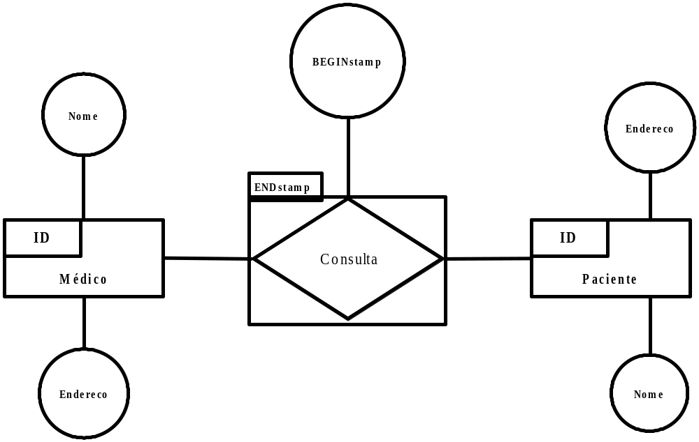
MODELO RAKE
Notes:
O modelo RAKE foi desenvolvido em 1990.
O modelo se utiliza de keybox nos diagramas;
As entidades são representadas por retângulos e a chave primaria da entidade é colocada no canto superior esquerdo do retângulo;
Os atributos que não sejam chaves primarias são representados por círculos normalmente ligados as entidades.
Losangos representam relacionamentos;
Os atributos ou relacionamentos temporais são modelados por entidades fracas possuídas por entidades implícitas de períodos de tempo.

Slide 8
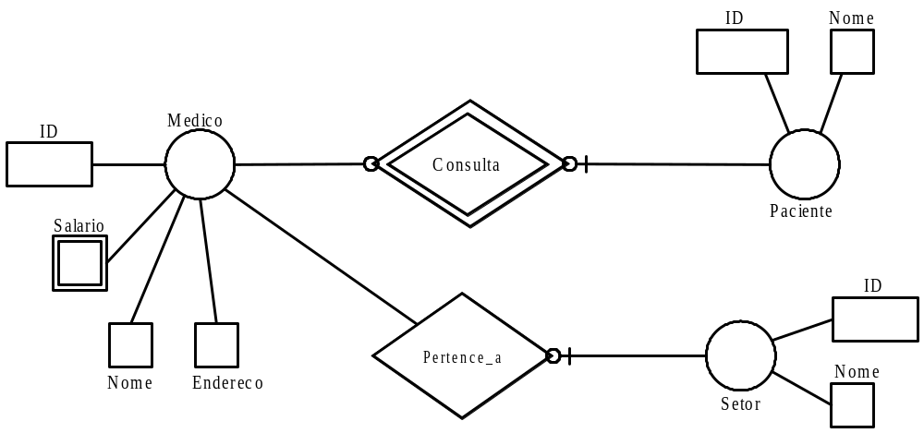
MODELO MOTAR
Notes:
O modelo MOTAR foi desenvolvido em 1988. O modelo se utiliza de DMD diagrama de modelo de dados.
As entidades são representadas por círculos;
Os atributos são representados por quadrados, atributos de identificação das entidades são representados por retângulos;
Um quadrado duplo representa atributos temporais;
Losangos representam relacionamentos um losango duplo representa um relacionamento temporal;
As cardinalidades, são assim descritas:
Quando tem uma linha sem bola ou traço, é de 1,1, relacionamento obrigatório.
Quando tem uma linha com uma bola e um traço é de um pra muitos (1,N), obrigatório.
Quando tem uma linha com somente uma bola é de 0 para muitos, mas não obrigatório(0,N).

Slide 9
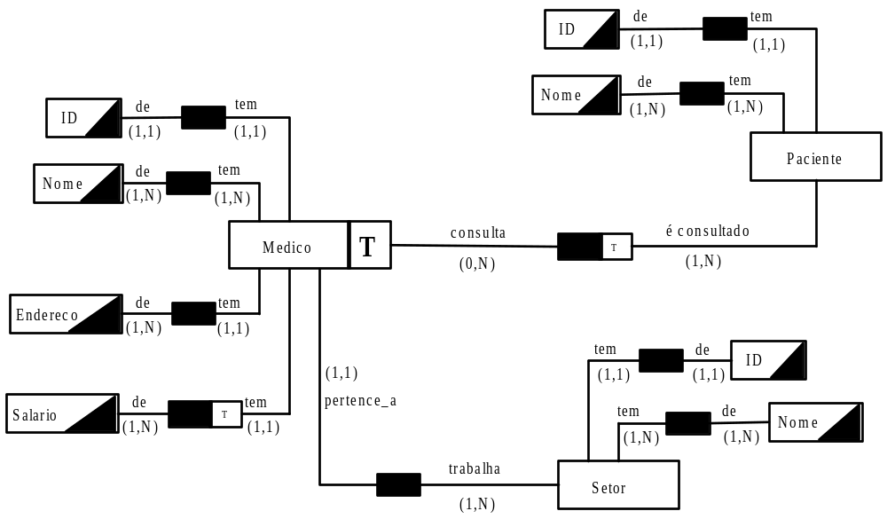
MODELO ERT
Notes:
O modelo ERT desenvolvido em 1992, estende graficamente o modelo ER adicionando construções temporais e classes de objetos.
O modelo faz o uso de surrogates, para identificação única das entidades, e faz o uso de classes, mais especificamente classes de entidades, classes de valores e classes de relacionamentos ;
As entidades são representadas por retângulos que quando expandidos com uma letra T, indicam as entidades temporais;
Os atributos são representados por retângulos com um triângulo preto colocado no seu canto inferior direito, e quando forem temporais a linha de seu relacionamento com a entidade recebe a letra T.
Quando uma linha de relacionamento tiver a letra T isto indica que o relacionamento é temporal.
As cardinalidades, são iguais as do modelo ER comum.

Slide 10
MODELO TimeER
Entidades;
Atributos;
Relacionamentos;
Restrições de cardinalidade instantânea;
Restrições de cardinalidade de lifespan;
Notes:
O modelo TimeER foi desenvolvido em 1996 e tem como base o modelo EER, o modelo TimeER estende o modelo EER para dar suporte temporal as entidades, atributos e relacionamentos.
As entidades são representadas por retângulos, o modelo TimeER oferece suporte para Lifespan e tempo de transação das entidades, todos os tipos de entidades podem ser temporais;
Quando se quer especificar que uma entidade é temporal se coloca no lado direito do retângulos que representa a entidade as letras LS para lifespan, TT para tempo de transação, e LT para tempo de transação e lifespan juntos;
Os atributos são representados por ovais ligados as entidades, o modelo TimeER oferece suporte para tempo de transação e tempo de validade dos atributos, todos os tipos de atributos podem ser temporais;
Quando se quer especificar que um atributo é temporal se coloca no lado direito do oval que representa o atributo as letras TV para tempo de validade, TT para tempo de transação, e BT para bitemporal, tempo e transação e validade juntos;
É permitido que entidades não temporais tenham atributos temporais e que entidades temporais tenham atributos não temporais.

Slide 11
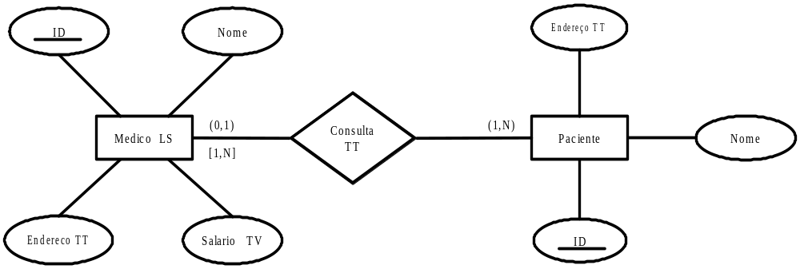
MODELO TimeER
Notes:
Um relacionamento e representado por um losango o modelo oferece suporte para tempo de transação, tempo de validade e Lifespan de relacionamentos.
Se um relacionamento é visto como um atributo, os aspectos temporais são definidos da mesma forma que os atributos, e é colocado no canto inferior do losango TV para tempo de validade, TT para tempo de transação e BT para bitemporal, se o relacionamento é visto como uma entidade os aspectos temporais são definidos da mesma forma que as entidades, e é colocado no canto inferior do losango LS para lifespan TT para tempo de transação e LT para lifespan e transação.
Restrições de cardinalidade instantânea são iguais as restrições usadas no modelo EER comum restringindo os relacionamentos das entidades em cada ponto isolado do tempo, e é mostrado no diagrama através dos valores mínimos e máximos colocados entre parenteses. O modelo TimeER introduz um novo tipo de restrição de cardinalidade a restrição de cardinalidade de lifespan que permite especificar as restrições de cardinalidade durante o período de existência da entidade, e é mostrado no diagrama através dos valores mínimos e máximos colocados entre colchetes.
O valor mínimo e máximo das restrições de cardinalidade de lifespan deve ser maior ou igual ao valor mínimo é máximo da restrição de cardinalidade instantânea, respectivamente.

Slide 12
CRITÉRIOS DE AVALIAÇÃO DOS MODELOS
T1 - Dimensões de tempo, e seu suporte interno pelos modelos;
T2 - Novas construções temporais;
T3 - Tipos de dados suportados para o tempo de validade;
T4 - Tipos de dados suportados para o tempo de transação;
T5 - Os lifespans de entidades;
T6 - Lifespans de relacionamentos;
T7 - Compatibilidade com modelo ER;
T8 - Algoritmos de mapeamento disponíveis;
T9 - Notação gráfica fornecida;
T10 - Editor gráfico disponível.
Notes:
T1 - Os tipos de dimensões de tempo suportado pelos modelos TT, ou TV e LS, ou TDU.
T2- Tipos de temporalidade, por exemplo se o modelo tem suporte a entidades, atributos e relacionamentos temporais.
T3 e T4 - Se o tempo de validade ou de transação pode ser instante, que é um valor de tempo específico ou um intervalo que é um espaço de tempo entre dois instantes.
T5 e T6 - Se o modelo tem suporte para lifespan (tempo de vida) de entidades e relacionamentos;
T7 - O modelo temporal é compatível se o significado dos diagramas dos dois modelos forem os mesmos,
T8 - Um algoritimo de mapeamento traduz um modelo ER temporal para uma plataforma de execução, para um banco de dados;
T9 - Se o modelo possui uma notação gráfica, ao invés de uma notação de linguagem.
T10 - Se o modelo possui um editor gráfico disponível

Slide 13
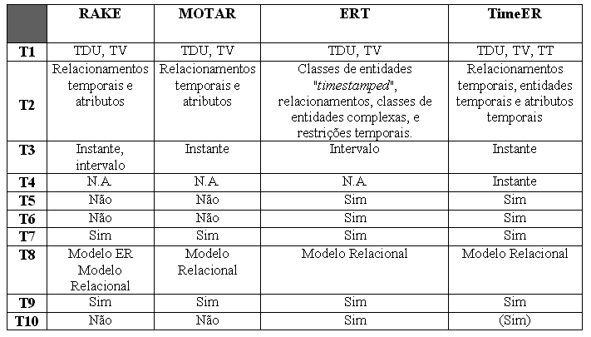
TABELA DOS CRITÉRIOS DE AVALIAÇÃO DOS MODELOS
Notes:
O modelo TimeER é o único que dá suporte ao tempo de transação.
O modelo TimeER é o único que dá suporte a atributos, entidades e relacionamentos temporais.
O modelo TimeER e o ERT tem suporte para lifespan de entidades e relacionamentos;
Todos os modelos são compatíveis com o modelo ER.
Todos tem mapeamento para o modelo relacional.
Todos tem notação gráfica.
Somente o ERT e o TimerER tem editor gráfico disponível;
O modelo TimeER foi acrescentado posteriormente a tabela e sua comparação foi feita posteriormente, conforme os critérios.

Slide 14
MAPEAMENTO DO MODELO TimeER PARA UM BANCO DE DADOS RELACIONAL
Notes:
O modelo escolhido foi o TimeER porque através da comparação em relação aos critérios se apresentou como o mais completo de todos.

Slide 15
O mapeamento é feito em dois passos:
1º) É feito o mapeamento do modelo TimeER para o modelo relacional baseado em surrogate.
2º) É feito o mapeamento do modelo relacional baseado em surrogate para o modelo relacional básico (léxico).
As razões para o mapeamento do modelo relacional baseado em surrogate para o modelo relacional básico (léxico) são:
A semântica do modelo relacional baseado em surrogate é mais próxima da semântica do modelo TimeER.
Existe a previsão que no futuro os SGBD's relacionais vão prover suporte direto para domínios de surrogate, e para domínios temporais.
Notes:
O primeiro passo do mapeamento vem de encontro as necessidades futuras enquanto o segundo passo garante que o modelo está adequado as necessidades de hoje.
Lembrar das chaves de surrogate para informações botânicas;
O usuário não é forçado a usar uma chave artificial, para entidades que ainda não possam ser distinguíveis, por exemplo um número numa casa em construção em uma rua.

Slide 16
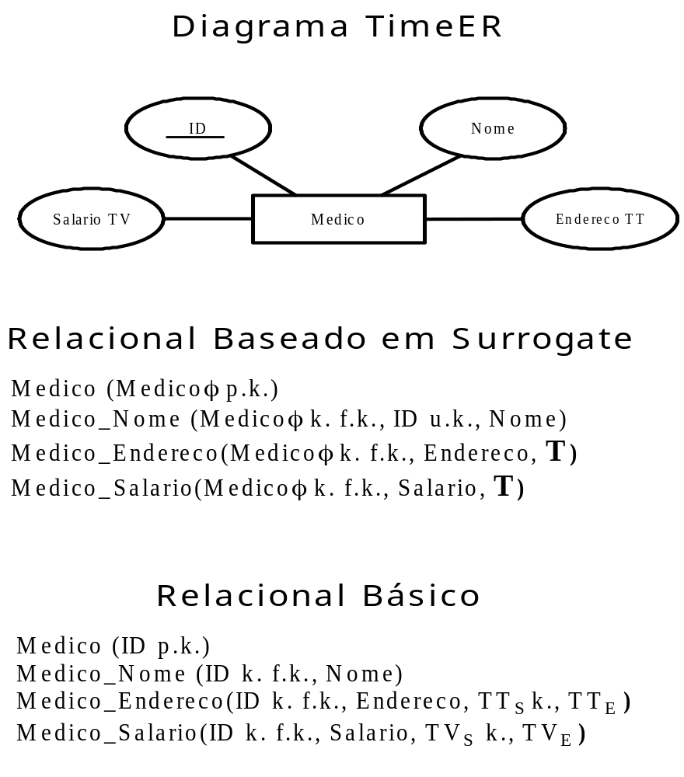
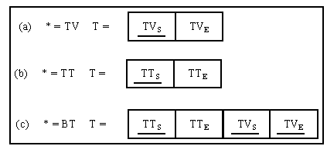
MAPEAMENTO DO MODELO TimeER
Notes:
Este diagrama TimeER tem uma entidade médico e quatro atributos:
ID - que é a chave do usuário;
Nome - que é o nome do médico;
Endereço - que é o endereço do médico, um atributo temporal que deve armazenar o TT;
Salário - que é o salário do médico, um atributo temporal que deve armazenar o TV;
O modelo tem E-relações e A-relações, tabelas.
Uma E-relação representa uma entidade ou um relacionamento visto como uma entidade, uma e-relação tem um único E-atributo e dependendo do suporte temporal especificado para elas um número de atributos de tempo, o conjunto de tuplas de uma e-relação se constitui na lista de existência da entidade, os nomes dos e-atributos terminam com um caracter φ e os nomes das e-relações são os nomes das entidades
Uma A-relação representa os atributos da entidade, dependendo do suporte temporal para o A-atributo, a a-relação que o representa tem determinados atributos de tempo. Para cada atributo temporal uma nova a-relação é criada.
Num modelo relacional léxico uma chave primaria segue basicamente duas regras, ser um identificador único e modelar existência, num modelo baseado em surrogate identificação léxica e existência são separadas, o termo chave primária é usado exclusivamente para identificar existência, portanto somente E-relações tem chave primaria, usar uma chave primaria numa a-relação não faz sentido porque as a-relações modelam somente a existência dos atributos da entidade, o identificador único de uma a-relação e chamado simplesmente de chave.
Os atributos de tempo são expandidos no modelo relacional, para atributos temporais conforme a tabela, e com isso vão compor as chaves das a-relações. Os atributos de tempo são tratados como valores de tempo regulares.

Slide 17
O ESTUDO DE CASO

Slide 18
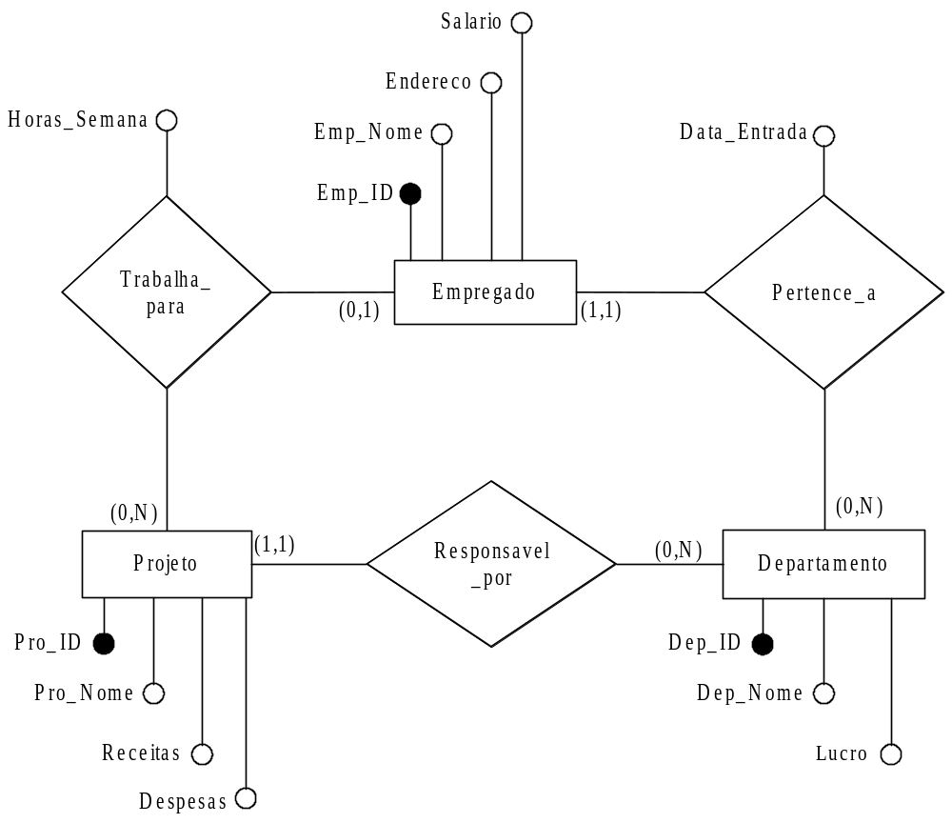
O DIAGRAMA ER DO ESTUDO DE CASO
Notes:
A empresa “TEMPORAL EMPREENDIMENTOS LTDA” deseja criar um banco de dados com informações de seus empregados, projetos e departamentos.
A empresa possui vários empregados trabalhando em seus muitos departamentos, que são responsáveis por vários projetos. Cada funcionário está obrigatoriamente lotado em um departamento e pode trabalhar em um projeto por vez. A empresa deseja gravar a história dos seus empregados, bem como as mudanças de seus salários.
Cada departamento pode ser responsável pelo andamento de vários projetos, sendo necessidade da empresa que seja armazenada a evolução dos lucros obtidos pelos seus departamentos e um histórico dos departamentos existentes. Cada departamento pode ter a presença de vários empregados, devendo ser armazenada a data de entrada do empregado neste departamento.
A empresa quer guardar a evolução das receitas e despesas dos projetos, bem como a data que o projeto iniciou e sua previsão de término. Os projetos devem ter um único departamento responsável, e dependendo do seu tamanho, podem ter vários empregados trabalhando nele.
A empresa quer saber ainda, que empregado trabalhou, está trabalhando, ou irá trabalhar para qual projeto, e qual a quantidade de horas de trabalho por semana.

Slide 19
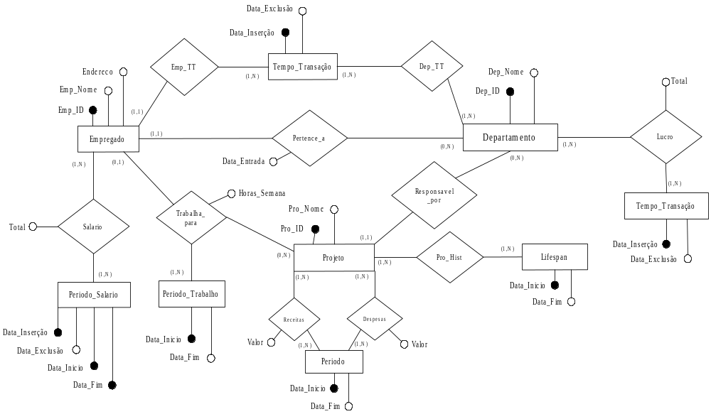
O DIAGRAMA ER DO ESTUDO DE CASO COM ATRIBUTOS DE TEMPO

Slide 20
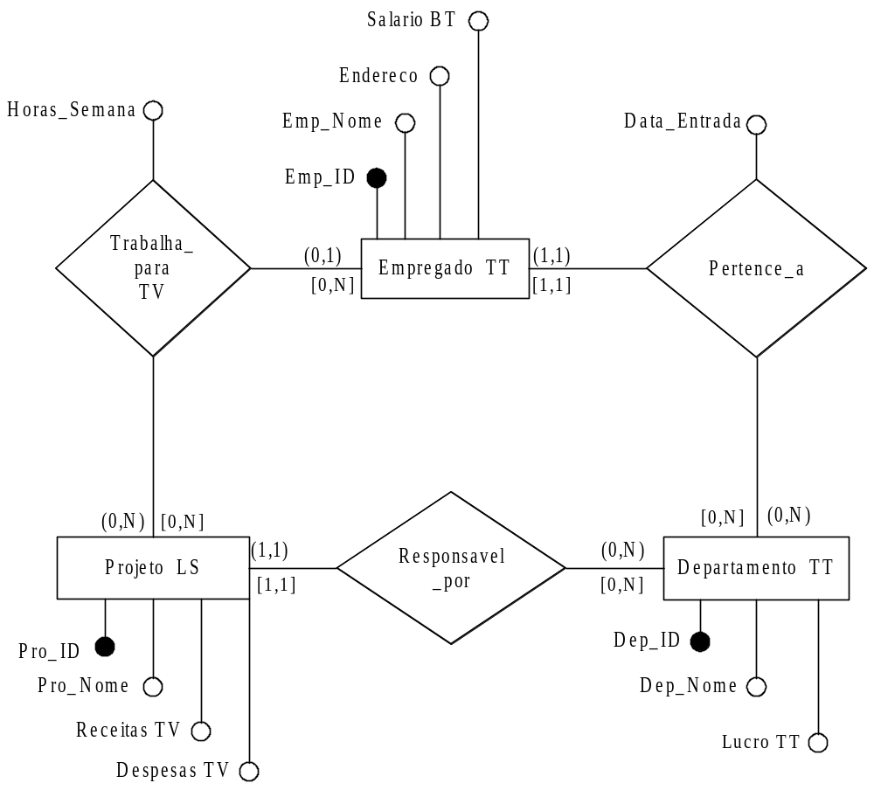
O DIAGRAMA TimeER DO ESTUDO DE CASO

Slide 21
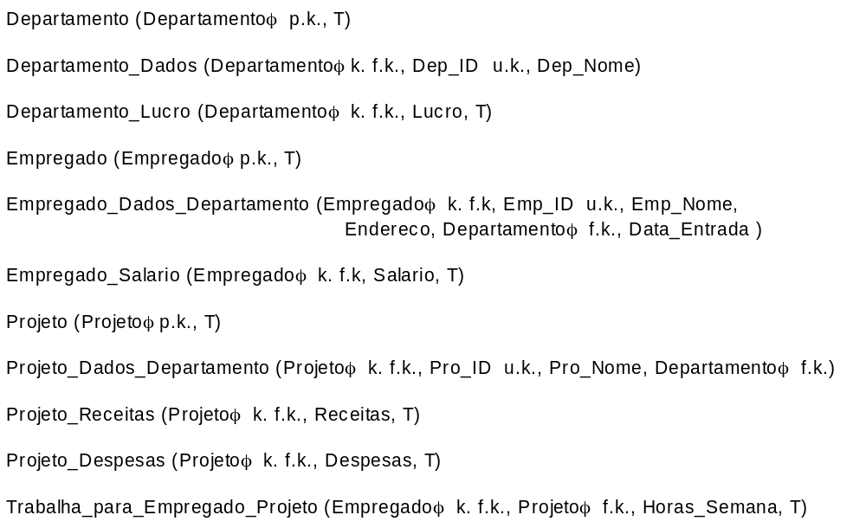
O MAPEAMENTO PARA O MODELO RELACIONAL BASEADO EM SURROGATE
Notes:
Todo o relacionamento temporal gera uma nova A-relação

Slide 22
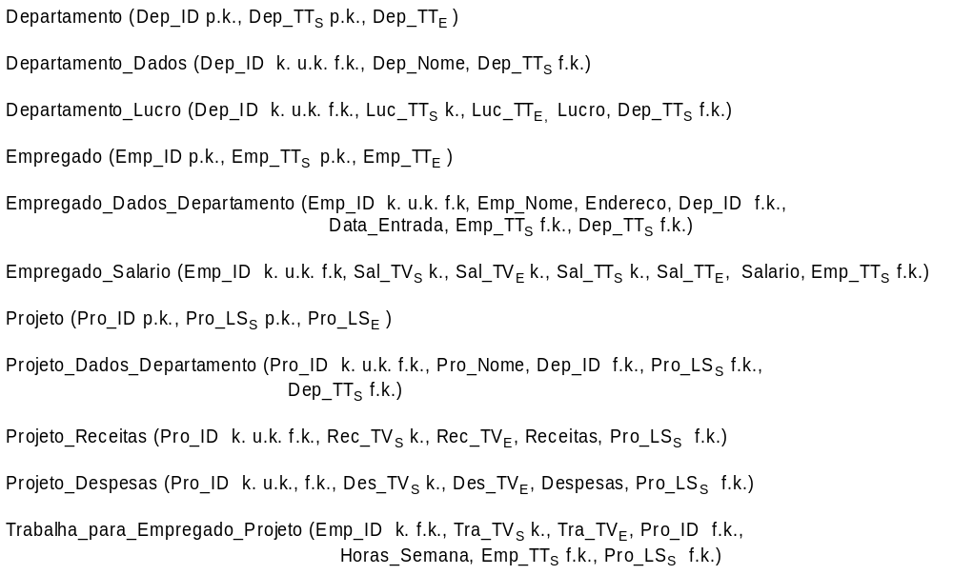
O MAPEAMENTO PARA O MODELO RELACIONAL BÁSICO (LÉXICO)
Notes:
Quando uma E-relação for temporal ela tera chaves primárias compostas e por conseguinte as chaves estrangeiras também serão compostas nas A-relações

Slide 23
O BANCO DE DADOS
Notes:
Vale lembrar que o tempo de transação está especificado com data e hora completos, e o tempo de validade só com a data, isto fica a critério do projetista do banco de dados.

Slide 24
CONCLUSÃO e TRABALHOS FUTUROS
O banco de dados relacional temporal é um tema bastante interessante, sendo alvo de estudos da comunidade acadêmica do mundo todo, inclusive com a formação de grupos de especialistas com o objetivo de aprimorar os modelos temporais existentes e estudar novos conceitos em temporalidade.
Com este trabalho inclui-se uma nova área para os trabalhos de conclusão do curso de Ciência da Computação, já que a área de temporalidade em banco de dados ainda não havia sido explorada. Cabe continuar o esforço de inovação para propor projetos que envolvam esta área.

Slide 25
AGRADECIMENTOS
A Deus por minha existência.
A minha família pelo apoio durante esta caminhada.
A minha namorada pelo apoio e paciência.
Aos meus colegas pela convivência e amizade durante esses anos de faculdade.
A todos os professores pelos ensinamentos ao longo destes anos, em especial ao professor Rogério Gonçalves Bittencourt pela orientação no estágio.

Slide 26
FIM

